Slide 1
Problema da mochila com grafo de conflito
Carlos Francisco Pinheiro
Marcelo Andrighetto Foltz

Slide 2
O PROBLEMA

Slide 3
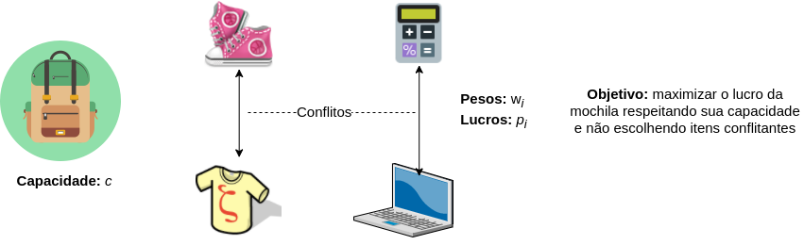
O PROBLEMA DA MOCHILA
COM GRAFO DE CONFLITO

Slide 4
MOTIVAÇÃO
Escolher dentre um conjunto de itens, qual o subconjunto que maximiza a soma do valor desses itens, respeitando a capacidade máxima permitida e regras de itens conflitantes que não podem ser escolhidos simultaneamente.

Slide 5
POSSÍVEIS SOLUÇÕES PARA O PROBLEMA
Uso do método simplex para solucionar o problema de otimização com base na sua formulação matemática, utilizando a ferramenta GLPK.
Uso de algoritmos genéticos com mutações de soluções.

Slide 6
OBJETIVO
O uso de algoritmos genéticos é mais rápido para encontrar uma boa solução para o problema da mochila com grafo de conflito do que o uso do método simplex?

Slide 7
TRABALHOS
RELACIONADOS

Slide 8
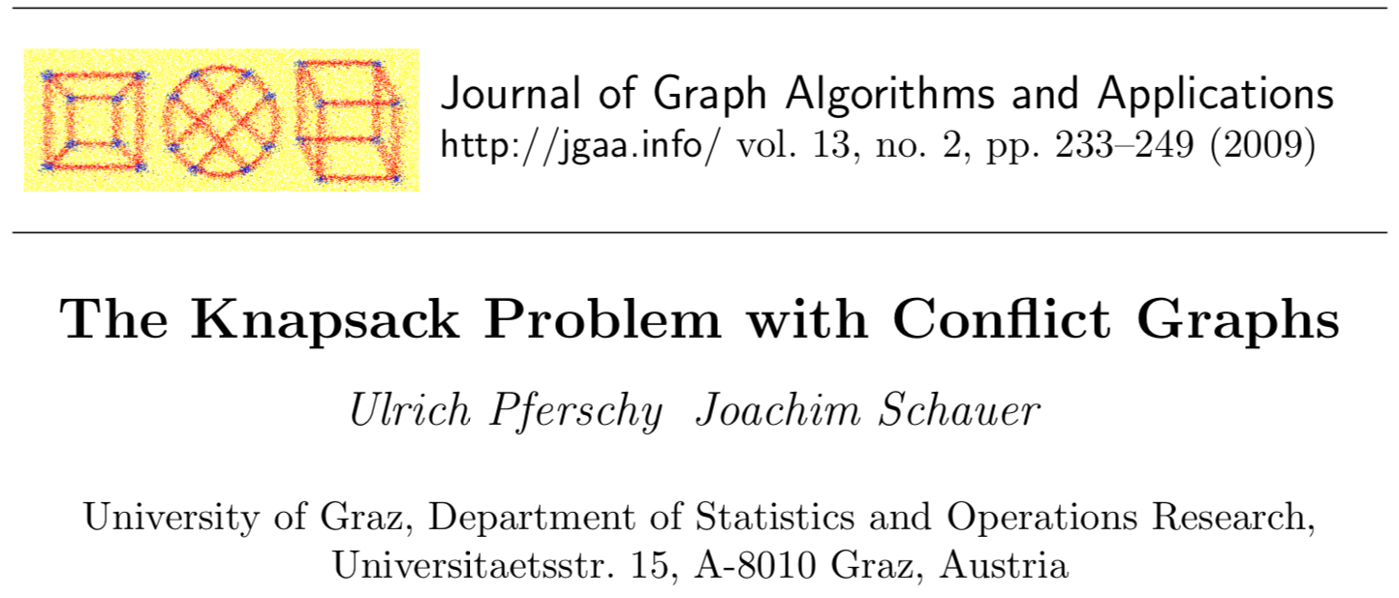
TRABALHOS RELACIONADOS

Slide 9
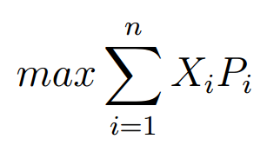
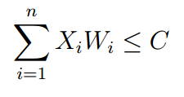


FORMULAÇÃO MATEMÁTICA DO PROBLEMA
Parâmetros da instância:
C ∈ ℕ - capacidade da mochila
W_{i} ∈ ℕ - peso do item i
P_{i} ∈ ℕ - lucro do item i
G = (V, E) - grafo de conflitos onde os vértices (V) são os itens e as arestas (E) são os conflitos
Variáveis do problema:
X_{i} ∈ {0, 1} - 1 caso o item i faça parte da solução e 0 caso contrário
Formulação:
s.a.:

Slide 10
O ALGORITMO GENÉTICO

Slide 11
APLICAÇÃO DE ALGORITMO GENÉTICO
AO PROBLEMA DA MOCHILA
Funciona através de gerações de soluções;
Criação de novas gerações combinando pais selecionados de gerações antigas;
Utiliza-se o conceito de mutações para introduzir variabilidade .

Slide 12
GERAÇÃO DE SOLUÇÕES INICIAIS
Para cada item da instância do problema:
Decide aleatoriamente se o item deve ser inserido (50% de chance).
Se o item não excede a capacidade e não é conflitante com algum item já selecionado, insere o item na solução.
Cria-se a geração inicial de acordo com o tamanho das gerações, passado por parâmetro pro algoritmo.

Slide 13
CRIAÇÃO DE NOVAS GERAÇÕES
Gera-se uma nova geração inteira utilizando o mecanismo de cross-over.
Para cada novo indivíduo, seleciona-se 2 pais aleatórios entre os ⅓ melhores indivíduos da geração atual.
Os novos indivíduos gerados podem sofrer mutações de acordo com uma probabilidade p passada por parâmetro.
Critério de parada: x iterações sem melhorias na solução.

Slide 14
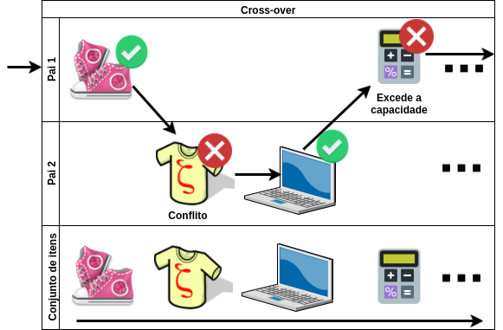
CROSS-OVER

Slide 15
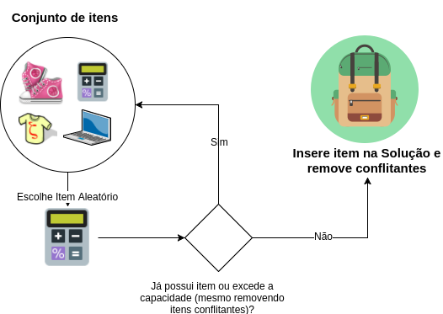
MUTAÇÕES

Slide 16
RESULTADOS

Slide 17
SIMPLEX (GLPK) x ALGORITMO GENÉTICO
 | Melhor solução | Simplex (GLPK) | Desvio da melhor sol. | Alg. Genético (média) | Desvio da melhor sol.
C10_BPPC_5_0_5.txt_0.1.dat | 12179 | 7776 | 36,15% | 7372,6 | 39,46%
C1_BPPC_8_0_9.txt_0.1.dat | 1040 | 1040 | 0% | 1029 | 1,06%
C3_BPPC_1_0_2.txt_0.1.dat | 600 | 600 | 0% | 563,8 | 6,03%
R10_BPPC_1_0_6.txt_0.1.dat | 2007 | 2007 | 0% | 1897,8 | 5,44%
R1_BPPC_2_0_5.txt_0.1.dat | 559 | 559 | 0% | 522 | 6,62%
R3_BPPC_4_0_9.txt_0.1.dat | 1763 | 1763 | 0% | 1405,5 | 20,28%
test_1000_2000_r0.05-0.dat | 7310 | 5466 | 25,23% | 4094,5 | 43,99%
HB10.dat | 49836 | 18224 | 63,43% | 16232,8 | 67,43%
HB11.dat | 99702 | 27430 | 72,49% | 26790,1 | 73,13%
HB12.dat | 199413 | 0 | 100% | 42020,9 | 78,93%
Parâmetros:
Probabilidade de mutação: 30%
Tamanho das gerações:
20
Critério de parada:
1000 iterações sem melhorias
Médias do desvio da
melhor solução:
29,73% para o Simplex
34,24% para o Alg. Genético

Slide 18
EVOLUÇÃO DO ALGORITMO GENÉTICO
E TEMPOS DE EXECUÇÃO
 | Solução inicial (média) | Solução final (média) | Evolução | Tempo médio | Tempo GLPK
C10_BPPC_5_0_5.txt_0.1.dat | 5849,1 | 7372,6 | 1,26x | 0,35s | 0,18s
C1_BPPC_8_0_9.txt_0.1.dat | 1025,7 | 1029 | 1x | 0,76s | 0,18s
C3_BPPC_1_0_2.txt_0.1.dat | 539,9 | 563,8 | 1,04x | 0,45s | 0,01s
R10_BPPC_1_0_6.txt_0.1.dat | 1296,9 | 1897,8 | 1,46x | 0,66s | 2,03s
R1_BPPC_2_0_5.txt_0.1.dat | 250,5 | 522 | 2,08x | 0,56s | 0,13s
R3_BPPC_4_0_9.txt_0.1.dat | 546,1 | 1405,5 | 2,57x | 3,45s | 6,83s
test_1000_2000_r0.05-0.dat | 2562,8 | 4094,5 | 1,6x | 5,73s | 1h
HB10.dat | 14245 | 16232,8 | 1,14x | 7,61s | 1h
HB11.dat | 25954,7 | 26790,1 | 1,03x | 16,73s | 1h
HB12.dat | 41340,5 | 42020,9 | 1,02x | 33,18s | 1h
Parâmetros:
Probabilidade de mutação: 30%
Tamanho das gerações:
20
Critério de parada:
1000 iterações sem melhorias
Tempo médio:
1440 segundos para o Simplex
6,95 segundos Alg. Genético
Média da evolução:
1,42x

Slide 19
CONCLUSÕES

Slide 20
CONCLUSÕES
Solução média do algoritmo genético é pior do que a encontrada pelo método simplex no GLPK.
Para instâncias menores, algoritmo genético é mais lento do que o método simplex no GLPK.
Para instâncias maiores, algoritmo genético é mais rápido do que o método simplex no GLPK.

Slide 21
REFERÊNCIAS
PFERSCHY, Ulrich; SCHAUER, Joachim. The Knapsack Problem with Conflict Graphs. J. Graph Algorithms Appl., v. 13, n. 2, p. 233-249, 2009.

Slide 22
Obrigado

